Slide 1
Татарстан Республикасы Нурлат шәһәре 15 нче номерлы "Алсу" балалар бакчасы" муниципаль бюджет мәктәпкәчә белем учреждениесе
Тәҗрибә белән уртаклашу
Тема: “Мозаикалы хәбәрдарлык”
("Бабашкалар- мәктәпкәчә яшьтәге балаларның инициативасы һәм мөстәкыйльлегенә ярдәм итү чарасы буларак продуктив экологик мохит” темасына икенче кечкенәләр һәм уртанчылар төркеме тәрбиячеләре өчен район методик берләшмәсе)
Әзерләде: Файзуллина Гүзәлия Әнвәр кызы,
1 нче кв.категорияле тәрбияче

Slide 2
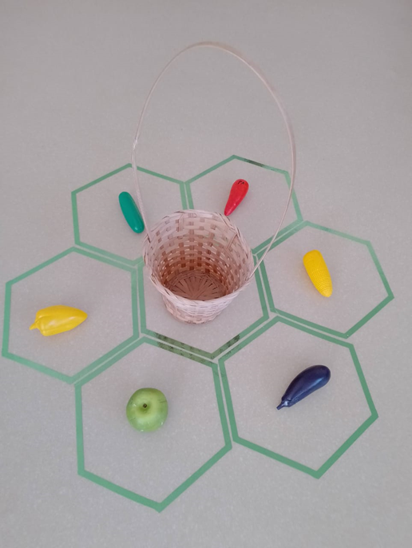
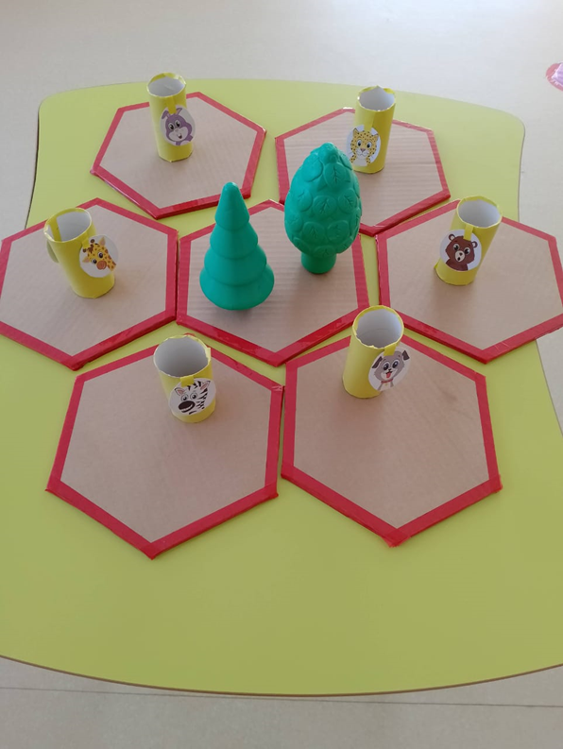
Максат: алган белемнәрне системалаштыру, танып белү эшчәнлеген активлаштыру, мотивацияне үстерү.

Slide 3
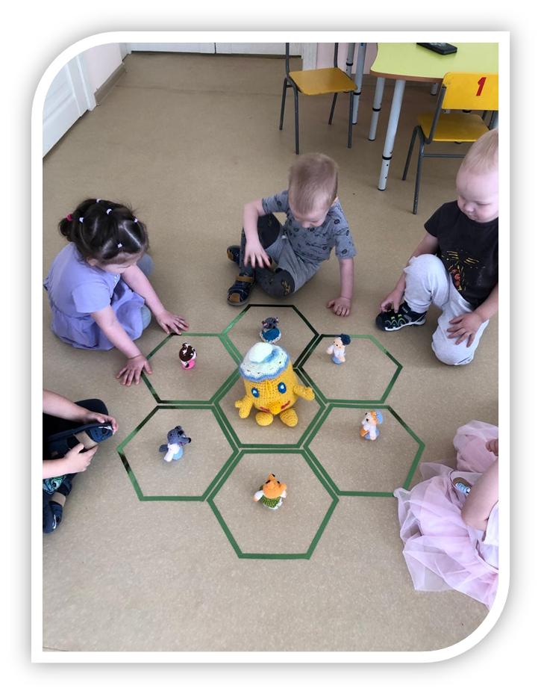
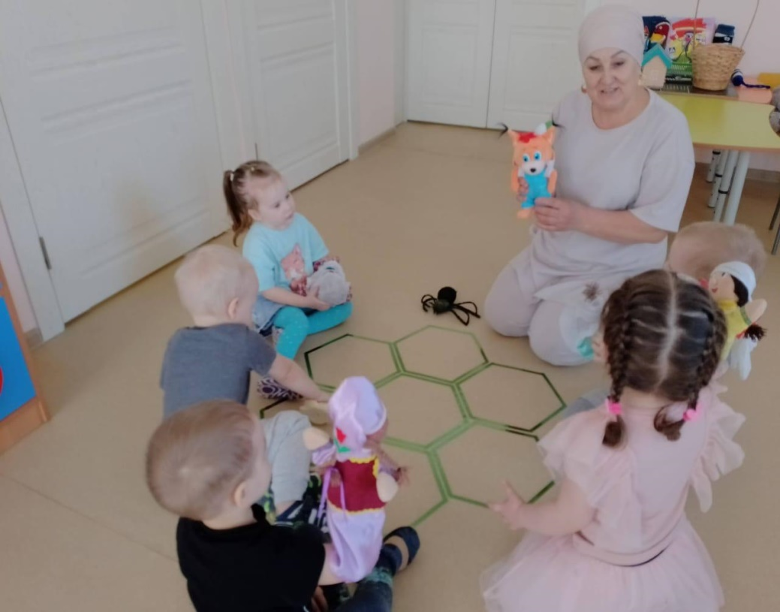
«Кабартма” әкияте
Беренче символ – әби(әби ипи пешерә)
Икенче символ – бабай (бабайның ипи ашыйсы килгән)
Өченче символ - куян(тугэрэк, тугэрэк мин сине ашыйм!)
Дүртенче символ - бүре(тугэрэк, тугэрэк мин сине ашыйм!).
Бишенче символ - аю (тугэрэк, тугэрэк мин сине ашыйм!)
Алтынчы символ - төлке (хәйләкәр төлке ипине кабып йоткан)
Җиденче символ - «Түгәрәк ипи»

Slide 4
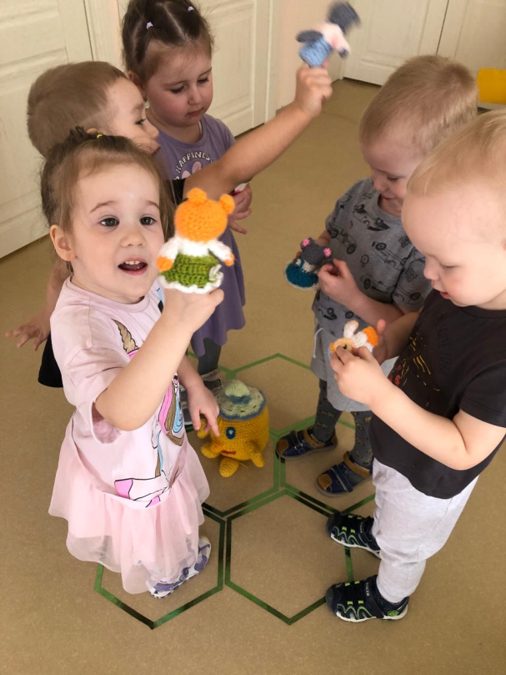
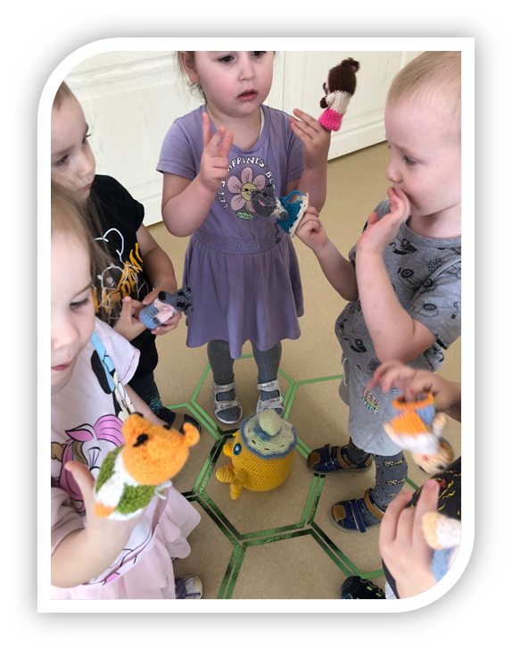
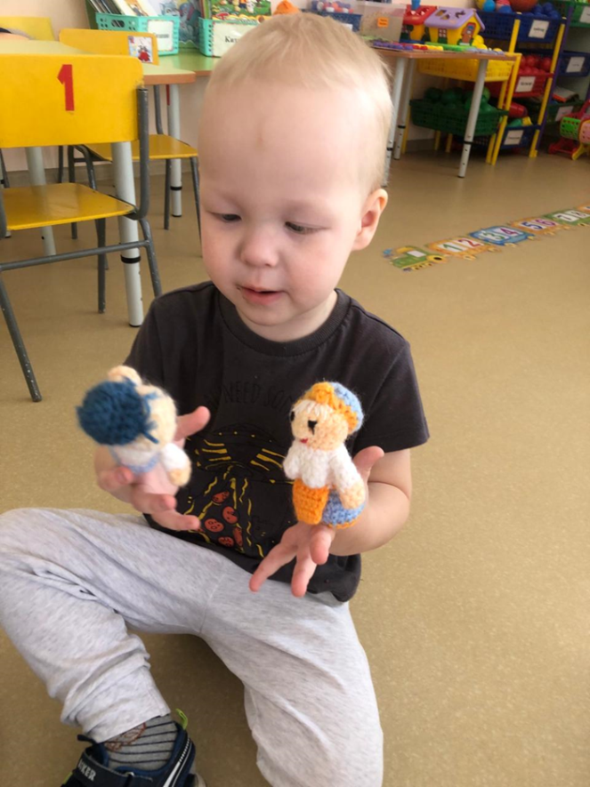
«Түгәрәк ипи” әкияте
Максат: балаларда уен шөгыленә эмоциональ җавап табу һәм анда катнашу теләге уяту

Slide 5
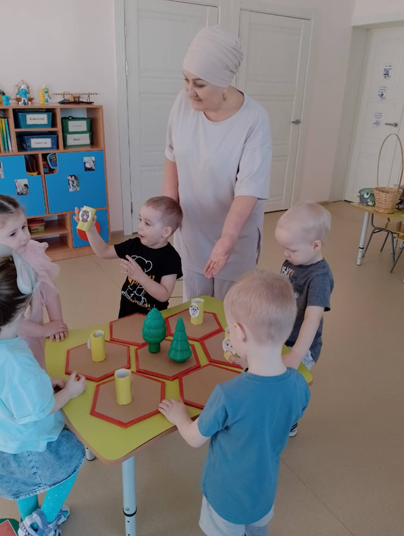
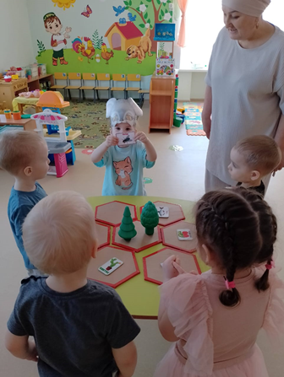
Уен «Тере табигать белән без дусмы?»
Максат: хайваннар, үсемлекләр темасын кабатлау, белемнәрне ныгыту; тирә-юнь табигатьне сакларга өйрәтү;табигатьне ярату, сак карашлылык тәрбияләү;иҗади эшләү сәләтләрен үстерү

Slide 6
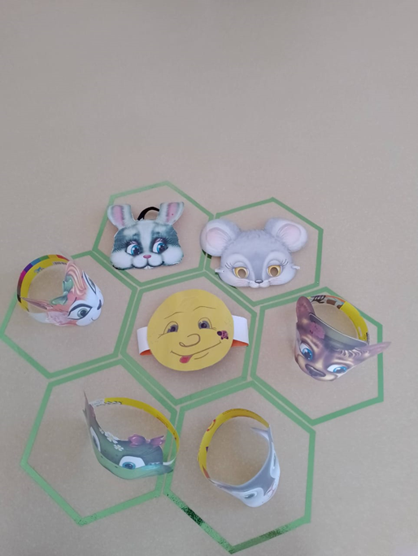
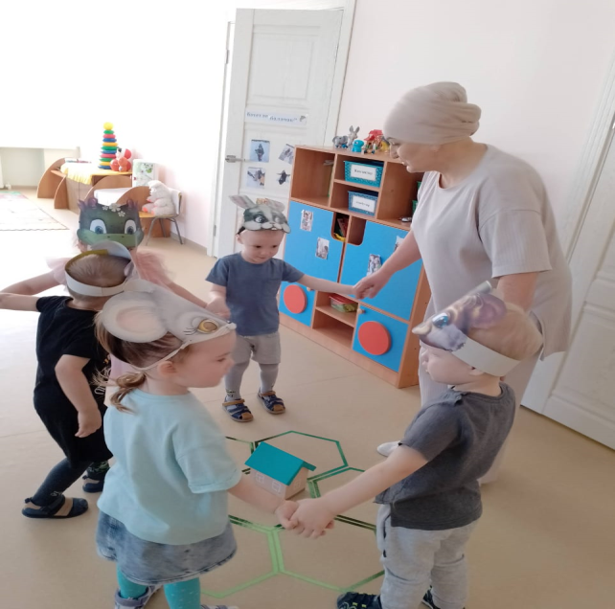
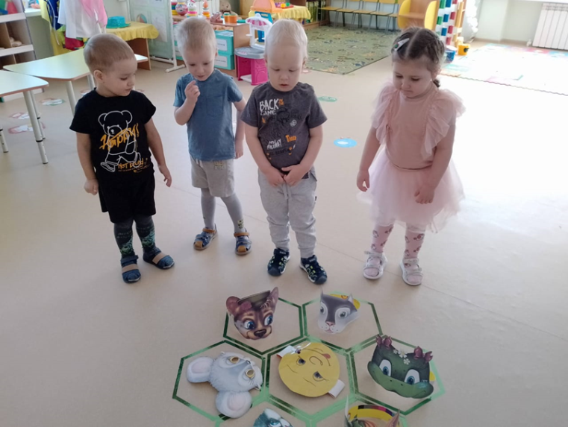
“Теремкәй” һәм «Кабартма» әкияте
Максат: информацион – коммуникатив технологияләр, уен – ситуацияләр, күргәзмәлелек кулланып балаларда танып белүгә теләк тудыру.

Slide 7
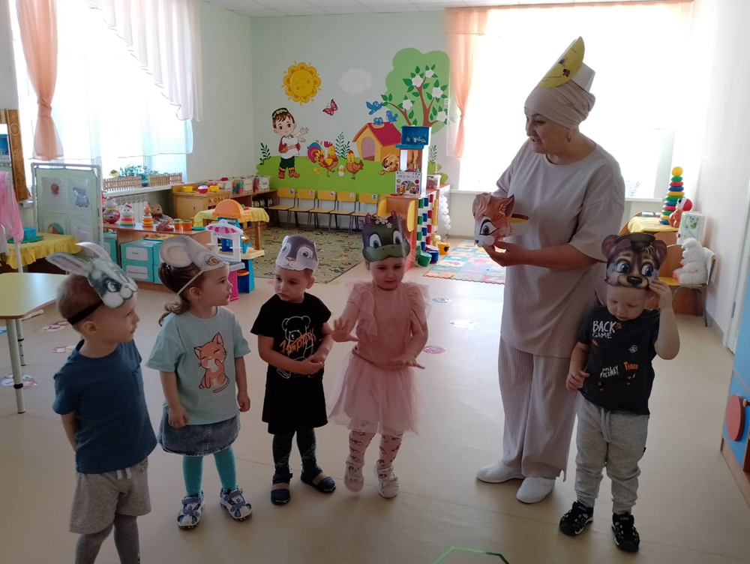

Slide 8
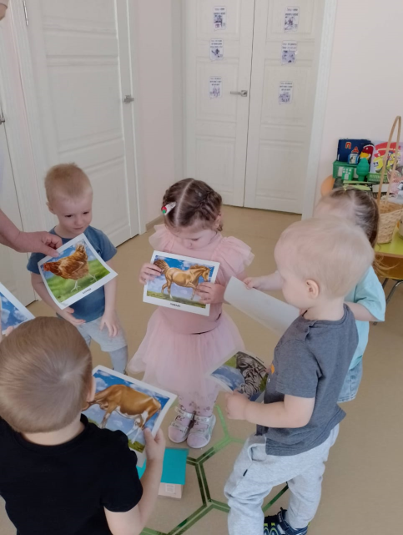
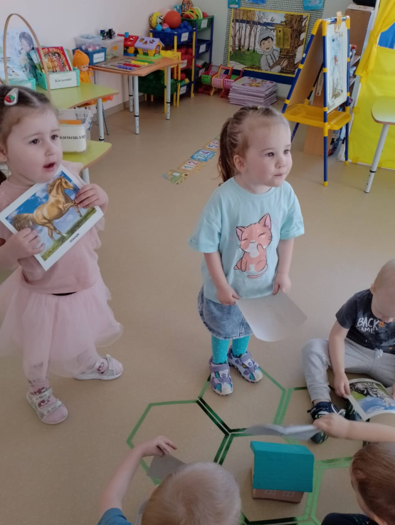
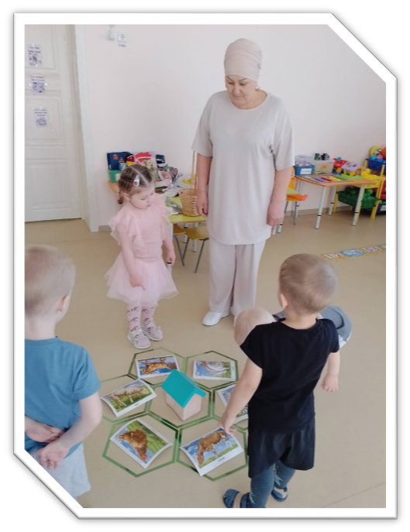
Уен «Йорт хайваннары»
Максат: Балаларның туган телдә аңлап , аралашуларын, йорт хайваннары турында күзаллауларын формалаштыру, алар турында кайгырту хисе тәрбияләү.

